Slide 1
Microscopul
ArminC

Slide 2
Tipuri
01
02
Microscop Optic
Microscop Electronic
Utilzare standard
Utilizare la nivel de cercetare

Slide 3
01
Microscopul optic

Slide 4
Introducere
Microscopul optic, este un tip de microscop care foloseste in mod obisnuit lumina vizibila si un sistem de lentile pentru a genera imagini marite ale obiectelor mici. Microscoapele optice sunt cel mai vechi tipuri de microscop si au fost inventate in forma lor actuala in secolul al XVII-lea. Microscoapele optice de baza pot fi foarte simple, desi multe modele complexe au scopul de a imbunatati rezolutia si contrastul probei.
Exista doua tipuri fundamentale ale microscoapelor optice: microscoapele simple si cele compuse. Un microscop simplu utilizeaza puterea optica a unei singure lentile sau a unui singur grup de lentile pentru marire. Un microscop compus utilizeaza un sistem de lentile (un set de extindere a imaginii produse de celalalt) pentru a obtine o marire mult mai mare a unui obiect. Marea majoritate a microscoapelor moderne de cercetare sunt microscoapele compuse.

Slide 5
Istoric
Cele mai vechi microscoape au fost lupele cu lentila simpla, avand o capacitate de marire limitata si care dateaza cel putin inca de pe vremea utilizarii in scara larga a lentilelor pentru ochelari, in secolul al XIII-lea.
Microscoapele compuse au aparut pentru prima data in Europa, in jurul anului 1620 inclusiv unul prezentat de catre Cornelis Drebbel la Londra. Actualul inventator nu cunoscut in mod concret. Johannes Zachariassen sugera faptul ca ca tatal sau, Zacharias Janssen, a inventat microscopul compus/telescopul inca din anul 1950.
Galileo Galilei este, de asemenea, amintit ca un inventator al microscopului compus. Dupa anul 1610, el a descoperit faptul ca isi putea focaliza telescopul pentru a vedea obiecte mici, cum ar fi mustele, indeaproape si putea privi in sens invers pentru a mari obiectele mici.
Christiaan Huygens, a dezvoltat un simplu sistem ocular cu 2 lentile la sfarsitul secolului al XVII-lea, care a fost corectat acromatic si, prin urmare, a reprezentat un mare pas spre dezvoltarea microscopului.

Slide 6

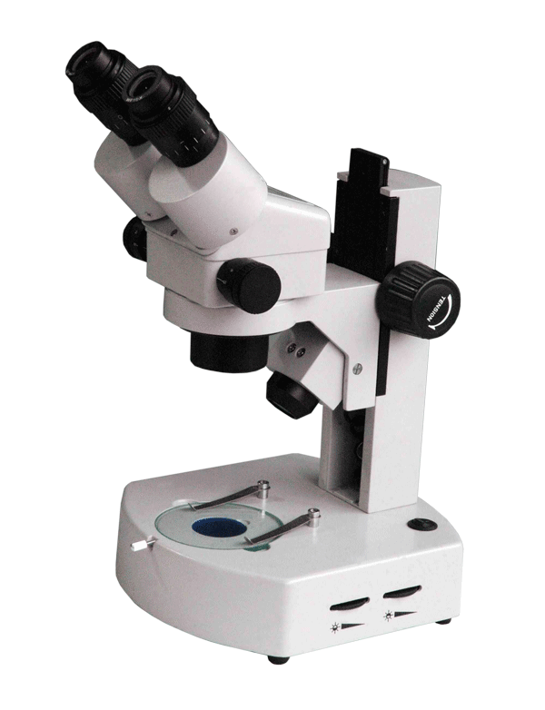
Microscop biocular

Slide 7
Functionare
Microscopul optic mareste un obiect in doua etape. In ambele etape se folosesc sisteme optice care actioneaza ca lentile convergente.
Primul pas este de a pozitiona obiectul intre punctul de focalizare unic si cel dublu. Rezultatul este o imagine reala marita. Aceste lentile microscopice (in realitate, un sistem optic este format din mai multe lentile) se numeste obiectiv.
Apoi, un al doilea obiectiv este folosit pentru a ridica aceasta imagine exact in punctul focal din fata sa. Ca rezultat, se genereaza un fascicul de raze paralele, dar nu o imagine reala. Acest element optic se numeste ocular. Ochiul uman este capabil sa prelucreze acest fascicul paralel si sa genereze o imagine pe retina sa.
Pozitionarea corecta devine deosebit de importanta atunci cand vizualizarea se face cu ambii ochi, prin intermediul unui tub binocular. Distanta dintre cele doua oculare trebuie sa fie ajustata pentru a se potrivi cu precizie la distanta ochilor.

Slide 8
02
Microscopul electronic

Slide 9
Detalii
Microscopul electronic este un tip de microscop impresionant de puternic, care le permite cercetatorilor sa vizualizeze o proba pana la dimensiune nanometrica. Microscopul electronic concentreaza fascicule de electroni energetici pentru a examina obiecte pana la scara nano. In principiu, se concentreaza electroni, particule situate pe partea exterioara a atomilor, pe un obiectiv.
Probele se plaseaza in camera de vid, pentru aceasta folosindu-se electromagneti elicoidali iar ca sursa de electroni, se foloseste un pistol termionic.
Toate microscoapele electronice folosesc lentile electromagnetice si/sau electrostatice, care sunt formate dintr-o bobina de sarma infasurata in jurul partii exterioare a unui tub, denumit in mod obisnuit solenoid.

Slide 10
X 10 000 000
Rata de marire maxima a microscopului electronic de scanare si transmisie

Slide 11
Tipurile generale ale microscoapelor electronice
Microscopul electronic cu transmisie
Microscopul electronic cu scanare
Microscopul electronic cu reflexie
Forma originala a microscopului electronic, utilizeaza un fascicul electronic de inalta tensiune pentru a ilumina specimenul si a crea o imagine.
Produce imagini prin detectia electronilor secundari, cu energie scazuta, emisi de pe suprafata specimenului datorita excitarii acestuia de catre raza principala de electroni.
Implica raze de electroni incidente pe o suprafata si se detecteaza raza reflectata.

Slide 12
Istoric
Primul microscop electronic a fost construit, in 1931, de catre Ernst Ruska (1906-1988), un inginer si profesor universitar german, iar principiile care stau la baza prototipului se gasesc si la microscoapele electronice moderne. Ruska a inteles ca lungimile de unda ale electronilor sunt mult mai scurte decat lungimile de unda ale luminii si a crezut ca, daca ar putea sa gaseasca o modalitate de a aplica aceste cunostinte, ar putea crea un microscop mult mai puternic. Impreuna cu Knoll, el a construit prima lentila electromagnetica, cu ajutorul careia a concentrat un fascicul de electroni pe o sursa, in locul iluminatorului, pentru a crea o imagine marita. Mai tarziu, a lucrat ca inginer electronist pentru Compania Siemens, care a produs primul microscop electronic.

Slide 13
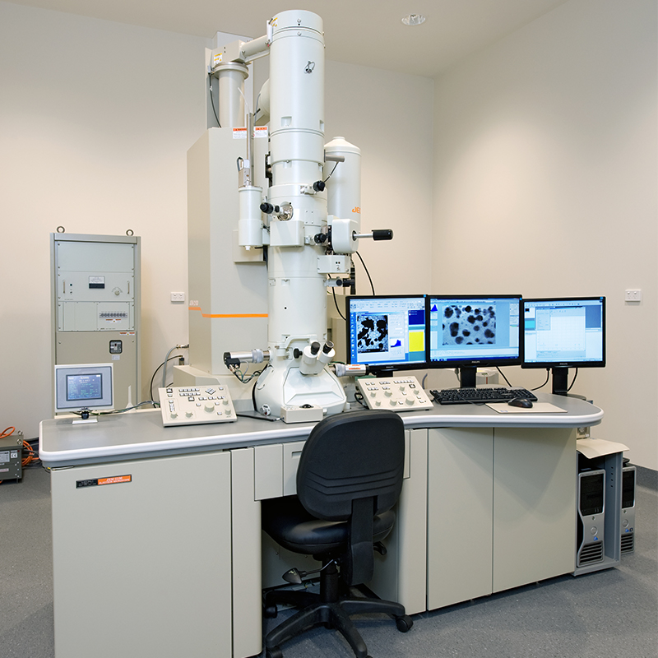
Microscop electronic cu transmisie

Slide 14
Pe scurt…
1 |  | Microscoapele optice sunt mai simple, ieftine si usor de intretinut.
2 |  | Microscoapele optice utilizeaza lentile simple, iar cele electronice utilizeaza lentile electrostatice sau electromagnetice.
3 |  | Microscoapele optice au o putere de marire de sub 2 000x, comparativ cu puterea microscopului electronic, care poate ajunge pana la 10 000 000x.
4 |  | Microscoapele optice utilizeaza fotoni sau energie luminoasa, iar cele electronice utilizeaza electroni, care au lungimi de unda mai scurte, care permit o marire mai mare.

Slide 15
Sfarsit!
Proiect “Microscopul” - Fizica

